Slide 1
Anforderungen ermitteln

Slide 2
Agenda
Einführung
Stakeholder und ihre Rolle
Methoden zur Anforderungsermittlung
Dokumentation von Anforderungen
Fragen und Antworten

Slide 3

Einführung

Slide 4
Anforderungen
Prozess zur Identifikation und Dokumentation der Erwartungen und Bedürfnisse aller Stakeholder an ein IT-Projekt.

Slide 5
Funktionale Anforderungen
Beschreibung, was das System tun soll
Beispiel: digitales Klassenbuch
Anwesenheitsverwaltung
Notenverwaltung
Stundenplananzeige
Kommunikationsfunktion
Notes:
Anwesenheitsverwaltung:
Lehrkräfte können die Anwesenheit der Schüler für jede Unterrichtsstunde digital erfassen und speichern.
Notenverwaltung:
Lehrkräfte können Noten für Tests, Hausaufgaben und andere Leistungen eintragen und Schüler sowie Eltern haben Zugriff auf diese Noten.
Stundenplananzeige:
Schüler und Lehrkräfte können den aktuellen Stundenplan einsehen, inklusive Raumangaben und Vertretungen.
Kommunikationsfunktion:
Lehrkräfte können Nachrichten und Ankündigungen direkt an Schüler und Eltern senden und erhalten Rückmeldungen.

Slide 6
Nicht-Funktionale Anforderungen
Beschreibung, wie das System arbeitet
Beispiel: digitales Klassenbuch
Performance
Sicherheit
Zuverlässigkeit
Benutzerfreundlichkeit
Notes:
Performance:
Das System muss in der Lage sein, innerhalb von 2 Sekunden auf Eingaben zu reagieren und Daten abzurufen, um eine reibungslose Benutzererfahrung zu gewährleisten.
Sicherheit:
Alle Daten müssen verschlüsselt gespeichert und übertragen werden, um die Privatsphäre von Schülern und Lehrkräften zu schützen.
Zuverlässigkeit:
Das System muss eine Verfügbarkeit von 99,9 % während der Schulzeiten gewährleisten, um kontinuierlichen Zugriff zu ermöglichen.
Benutzerfreundlichkeit:
Die Benutzeroberfläche muss intuitiv und einfach zu bedienen sein, sodass auch technisch weniger versierte Nutzer problemlos damit arbeiten können.

Slide 7
Stakeholder und Ihre Rolle

Slide 8
Stakeholder
Personen oder Gruppen, die ein Interesse oder eine Rolle in einem Projekt oder Prozess haben und von den Ergebnissen betroffen sind.
Notes:
Sie können aktiv an der Planung, Umsetzung und Überprüfung eines Projekts beteiligt sein oder indirekt durch die Resultate beeinflusst werden.

Slide 9
Beispiele für Stakeholder
Beispiel: allgemeines Projektmanagement
Kunde
Anwender
Entwickler
Management
Support
Notes:
Kunde: Stellt die finanzielle Mittel bereit und hat spezifische Anforderungen.
Anwender: Nutznießer des Systems mit praktischen Anforderungen.
Entwickler: Setzen die Anforderungen technisch um.
Management: Überwacht den Projektfortschritt und stellt sicher, dass das Projekt im Rahmen des Budgets und Zeitplans bleibt.
Support: Unterstützt bei technischen Problemen nach der Implementierung.

Slide 10
Beispiele für Stakeholder
Beispiel: digitales Klassenbuch
Schüler
Lehrer
Eltern
Ausbilder
Schulverwaltung
Land Niedersachsen
Notes:
Schüler: Nutzen das Klassenbuch für Einsicht in Noten und Stundenpläne.
Lehrer: Verwalten Anwesenheit und Noten.
Eltern: Haben Zugriff auf die schulischen Leistungen ihrer Kinder.
Ausbilder: können die Fehlzeiten einsehen
Schulverwaltung: Überwacht und unterstützt die Implementierung und Nutzung des Systems.
Land Niedersachsen: Statistik für die Unterrichtsversorgung

Slide 11
Methoden zur Anforderungs-ermittlung

Slide 12
Anforderungen ermitteln
Die Anforderungsermittlung ist ein entscheidender Prozess in der Projektentwicklung, der sicherstellt, dass die Bedürfnisse und Erwartungen aller Stakeholder präzise erfasst und dokumentiert werden, um die Grundlage für eine erfolgreiche Umsetzung und spätere Zufriedenheit zu schaffen.
Notes:
Sie können aktiv an der Planung, Umsetzung und Überprüfung eines Projekts beteiligt sein oder indirekt durch die Resultate beeinflusst werden.

Slide 13
Interviews
Direkte Gespräche mit Stakeholdern, um Anforderungen zu sammeln.
Vorbereitung
Aktives Zuhören
Dokumentation
Umgang mit Erwartungen
Notes:
Vorbereitung:
Erstellen Sie eine klare Agenda und spezifische Fragen, um relevante Informationen gezielt zu erfassen.
Aktives Zuhören:
Konzentrieren Sie sich auf die Antworten des Interviewten, stellen Sie bei Bedarf Nachfragen und wiederholen Sie wichtige Punkte, um Missverständnisse zu vermeiden.
Dokumentation:
Protokollieren Sie die Antworten detailliert und präzise, um später eine genaue Analyse und Nachverfolgung zu ermöglichen.
Umgang mit Erwartungen:
Kommunizieren Sie klar die Ziele des Interviews und die Rolle des Interviewten, um realistische Erwartungen zu setzen und Enttäuschungen zu vermeiden.

Slide 14
Fragebögen
Strukturierte Formulare, um systematisch Informationen zu erfassen.
Klarheit und Präzision
Relevanz
Ausgewogene Mischung
Pilot-Test
Notes:
Klarheit und Präzision:
Formulieren Sie die Fragen eindeutig und präzise, um Missverständnisse zu vermeiden und spezifische Antworten zu erhalten.
Relevanz:
Stellen Sie sicher, dass alle Fragen direkt auf die Zielsetzung des Projekts abzielen und relevante Informationen erfassen.
Ausgewogene Mischung:
Verwenden Sie eine Mischung aus offenen und geschlossenen Fragen, um sowohl qualitative als auch quantitative Daten zu sammeln.
Pilot-Test:
Führen Sie einen Testlauf des Fragebogens durch, um potenzielle Probleme zu identifizieren und Anpassungen vorzunehmen, bevor er breit eingesetzt wird.

Slide 15
Brainstorming
Kreative Methode zur Sammlung vieler Ideen in kurzer Zeit.
Klare Zielsetzung
Offene Atmosphäre
Moderation
Nachbereitung
Notes:
Klare Zielsetzung:
Definieren Sie vorab das Ziel der Brainstorming-Sitzung, um den Fokus zu halten und relevante Ideen zu generieren.
Offene Atmosphäre:
Schaffen Sie eine Umgebung, in der alle Teilnehmer ihre Ideen frei und ohne Angst vor Kritik äußern können.
Moderation:
Setzen Sie einen Moderator ein, der die Diskussion leitet, sicherstellt, dass alle zu Wort kommen, und die Ideen strukturiert festhält.
Nachbereitung:
Dokumentieren Sie alle gesammelten Ideen und priorisieren Sie sie gemeinsam mit dem Team in einer Nachbesprechung, um die wertvollsten Ansätze weiterzuverfolgen.

Slide 16
Workshops
Gemeinsame Sitzungen mit Stakeholdern zur Anforderungserhebung und -priorisierung.
Teilnehmerauswahl
Strukturierter Ablauf
Interaktive Methoden
Ergebnisdokumentation
Notes:
Teilnehmerauswahl:
Stellen Sie sicher, dass alle relevanten Stakeholder vertreten sind, um umfassende Perspektiven und Anforderungen zu sammeln.
Strukturierter Ablauf:
Planen Sie den Workshop mit klaren Phasen (Einführung, Diskussion, Priorisierung) und nutzen Sie bewährte Methoden wie SWOT-Analyse oder Mindmapping.
Interaktive Methoden:
Verwenden Sie interaktive Techniken wie Gruppenarbeit, Rollenspiele oder Prototyping, um die Kreativität zu fördern und konkrete Anforderungen zu entwickeln.
Ergebnisdokumentation:
Erfassen Sie alle Diskussionsergebnisse, Ideen und Entscheidungen systematisch, um eine klare Grundlage für die weitere Projektarbeit zu haben.

Slide 17
Die Wahl der Methode
Welche Methode würden Sie für die Stakeholder auswählen?
Stakeholder:
Schüler
Lehrer
Eltern
Ausbilder
Schulverwaltung
Land Niedersachsen
Methoden:
Interviews
Fragebögen
Brainstorming
Workshops
Notes:
Mögliche Lösung
Schüler - Fragebögen: Schüler können schnell und anonym Feedback geben.
Lehrer - Workshops: Ermöglichen eine tiefgehende Diskussion und Zusammenarbeit.
Eltern - Interviews: Bieten die Möglichkeit für detaillierte und persönliche Rückmeldungen.
Ausbilder - Brainstorming: Fördert kreative Lösungen und Einblicke in die Anforderungen.
Schulverwaltung - Workshops: Ermöglichen strukturiertes Feedback und Priorisierung der Anforderungen.
Land Niedersachsen - Interviews: Erlauben spezifische, detaillierte Gespräche über politische und administrative Anforderungen.

Slide 18
Dokumentation von Anforderungen

Slide 19
Anforderungen ermitteln
Die sorgfältige Dokumentation von Anforderungen stellt sicher, dass alle Stakeholder-Bedürfnisse klar erfasst und nachvollziehbar festgehalten werden, um eine reibungslose Umsetzung und spätere Überprüfung zu gewährleisten.
Notes:
Sie können aktiv an der Planung, Umsetzung und Überprüfung eines Projekts beteiligt sein oder indirekt durch die Resultate beeinflusst werden.

Slide 20
User Stories
Kurze Beschreibungen aus Sicht des Anwenders (z.B. "Als Schüler möchte ich meine Noten online einsehen können").
Struktur
"Als [Nutzerrolle] möchte ich [Funktion], um [Nutzen/Ziel] zu erreichen."
Klarheit und Präzision
Fokus auf den Nutzer
Akzeptanzkriterien
Notes:
Struktur: Verwenden Sie das Format "Als [Nutzerrolle] möchte ich [Funktion], um [Nutzen/Ziel] zu erreichen." Beispiel: "Als Lehrer möchte ich die Anwesenheit der Schüler erfassen, um den Überblick über die Teilnahme zu behalten."
Klarheit und Präzision: Formulieren Sie die User Story eindeutig und verständlich, damit jeder Beteiligte die Anforderungen klar nachvollziehen kann.
Fokus auf den Nutzer: Stellen Sie sicher, dass die User Story aus der Perspektive des Nutzers geschrieben ist und seine Bedürfnisse und Ziele widerspiegelt.
Akzeptanzkriterien: Definieren Sie klare Akzeptanzkriterien, die beschreiben, wann die User Story als erfüllt gilt, um Missverständnisse zu vermeiden und die Qualität zu sichern.

Slide 21
User Stories
Beispiel: digitales Klassenbuch
Anwesenheitsverwaltung: Als Lehrer möchte ich die Anwesenheit der Schüler erfassen, um einen Überblick über ihre Teilnahme zu behalten.
Notenübersicht: Als Schüler möchte ich meine aktuellen Noten einsehen können, um meine Leistungen nachzuverfolgen.
Elternzugriff: Als Elternteil möchte ich die Noten und Anwesenheit meines Kindes einsehen können, um seine schulische Entwicklung zu unterstützen.
Kommunikationsfunktion: Als Lehrer möchte ich Nachrichten an Schüler und Eltern senden können, um wichtige Informationen schnell und effizient zu verbreiten.

Slide 22
MoSCoW-Methode
Priorisierungstechnik, die Anforderungen in "Must have," "Should have," "Could have," und "Won't have" einteilt.
Klar definieren
Beteiligung der Stakeholder
Realistische Einschätzungen
Regelmäßige Überprüfung
Notes:
Klar definieren:
Stellen Sie sicher, dass jede Anforderung eindeutig als "Must have," "Should have," "Could have," oder "Won't have" klassifiziert ist, um klare Prioritäten zu setzen.
Beteiligung der Stakeholder:
Beziehen Sie alle relevanten Stakeholder in den Priorisierungsprozess ein, um sicherzustellen, dass die Anforderungen die tatsächlichen Bedürfnisse widerspiegeln.
Realistische Einschätzungen:
Seien Sie realistisch bei der Einordnung der Anforderungen, insbesondere bei den "Must have"- und "Should have"-Kategorien, um die Machbarkeit des Projekts zu gewährleisten.
Regelmäßige Überprüfung:
Überprüfen und aktualisieren Sie die Priorisierung regelmäßig, um auf Änderungen im Projektverlauf oder in den Anforderungen der Stakeholder reagieren zu können.

Slide 23
MoSCoW-Methode
Anforderungen sammeln
Kategorisieren
Notes:
Klar definieren:
Stellen Sie sicher, dass jede Anforderung eindeutig als "Must have," "Should have," "Could have," oder "Won't have" klassifiziert ist, um klare Prioritäten zu setzen.
Beteiligung der Stakeholder:
Beziehen Sie alle relevanten Stakeholder in den Priorisierungsprozess ein, um sicherzustellen, dass die Anforderungen die tatsächlichen Bedürfnisse widerspiegeln.
Realistische Einschätzungen:
Seien Sie realistisch bei der Einordnung der Anforderungen, insbesondere bei den "Must have"- und "Should have"-Kategorien, um die Machbarkeit des Projekts zu gewährleisten.
Regelmäßige Überprüfung:
Überprüfen und aktualisieren Sie die Priorisierung regelmäßig, um auf Änderungen im Projektverlauf oder in den Anforderungen der Stakeholder reagieren zu können.

Slide 24
MoSCoW-Methode
Beispiel: digitales Klassenbuch
Must have: Anwesenheitserfassung der Schüler durch Lehrer.
Should have: Benachrichtigungen an Eltern bei Abwesenheit des Schülers.
Could have: Integration von Erinnerungen an bevorstehende Tests oder Hausaufgaben.
Won't have: Unterstützung für mehrere Sprachen in der ersten Version des Klassenbuchs.

Slide 25

Ihre Fragen, meine Antworten

Slide 26
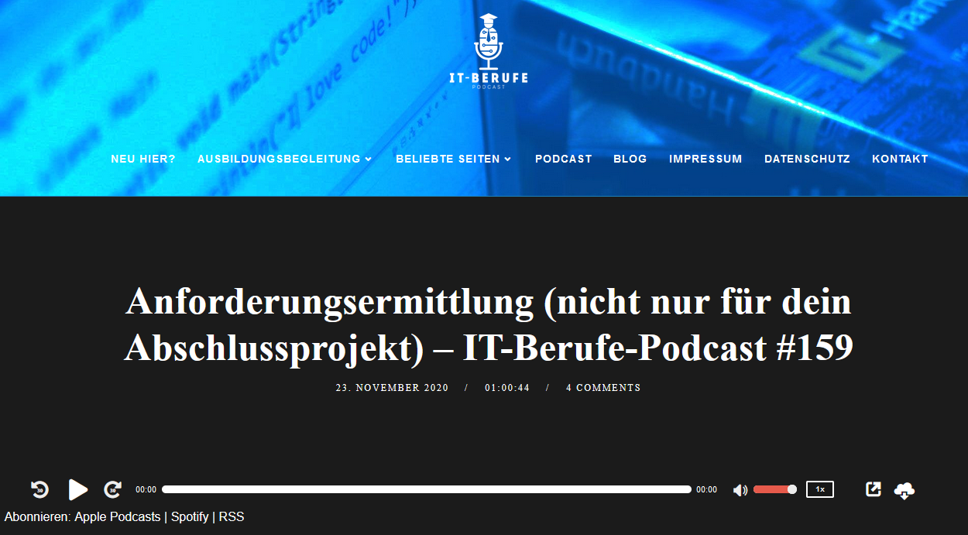
Podcast-Tipp zum Thema

Slide 27
Anforderungen ermitteln

